Slide 1
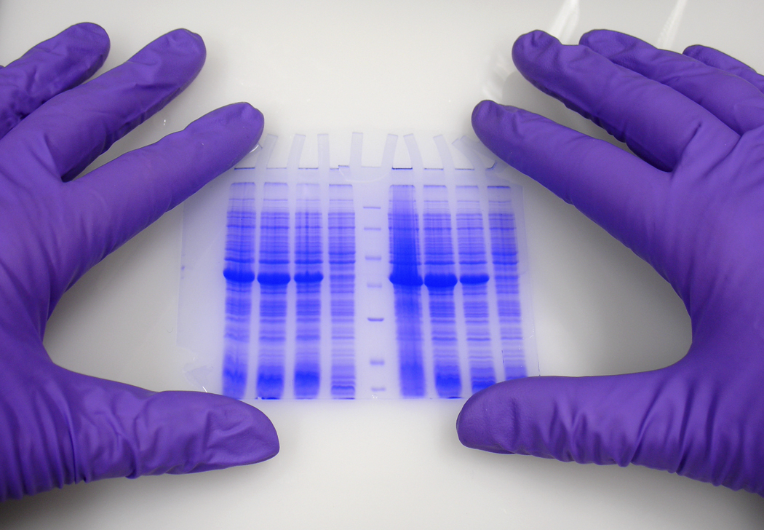
Pokročilé techniky pro zajištění kvality produktu: Automatizace buildu a testování
Michael Juřek

Slide 2
Častý scénář (bohužel)
Vývojář napíše kód
Vývojáři to funguje
Uloží kód na server
Vynásobte 15 lidmi a 4 týdny
Provede se sestavení všech součástí aplikace
Aplikace je nasazena na server
Začíná testování
Aplikace nefunguje
Hledání viníků

Slide 3
Práce v cyklech
Každý cyklus má vlastní kritérium „v pořádku“
Stav „v pořádku“ je žádoucí znát co nejdříve
Denní build
Iterace
Uložení kódu
Požadavek
Produkt

Slide 4
Realita ...
Odkládat „v pořádku“ je nákladné
Nízká kvalita buildů během vývoje
Pozdní objevení problémů
Nelze odhadnout čas potřebný na stabilizaci produktu
Dosahovat „v pořádku“ co nejdříve je nákladné
Manuální ověření funkčnosti je nákladné a chybové
Automatizované testování je nákladné na vytvoření i na údržbu
Výchozí volba je zpravidla odkládat kontrolu na co nejpozdější dobu

Slide 5
Optimální kombinace pomocí VS 2010 Ultimate & TFS 2010
Automatizace zjištění “v pořádku”
Nabízí potřebnou infrastrukturu
Soustřeďte se na to, co je pro vaši aplikaci důležité
Lze přijmout krok za krokem
Vynucení „v pořádku“ pro každý cyklus
Kontrola při uložení kódu
Kontinuální integrace
Kontrolní build na serveru
Reportování „v pořádku“
Reporty o kvalitě produktu
Reporty o testování produktu
Zdrojové kódy
Pracovní položky
Pravidelný build
TFS
Provedení testů
Kontrola architektury
Nasazení

Slide 6
Krok 1: Automatizace buildu
Pilíř celého úsilí
S novým VS a TFS je jeho vytvoření otázkou minut
Plně rozšiřitelný proces

Slide 7
Demo: Automatický build

Slide 8
Krok 2: Kontinuální integrace
Kontinuální integrace (continuous Integration, CI) umožňuje detekovat problémy a chyby
VS & TFS mají vestavěnou podporu pro kontinuální integraci
Gated Check-in je vyšší formou kontinuální integrace
Garantuje, že žádný kód splňující kvalitativní kritéria nemůže být uložen na server

Slide 9
Demo: Gated Check-in

Slide 10
Krok 3: Automatizované testování
Důležité kritérium kontrolující kvalitu
Visual Studio 2010 snižuje náklady na vytváření automatizovaných testů:
Unit testy – kód testující nevizuální kód
Testy uživatelského rozhraní
Integrace testů a buildů

Slide 11
Demo: Automatizované testování

Slide 12
Krok 4: Vytvoření testovacího prostředí
Schopnost nasadit a spustit aplikaci je finální „v pořádku“
Visual Studio 2010 obsahuje nové nástroje na správu virtualizovaného testovacího prostředí
„Build“ je ve skutečnosti workflow použitelné pro automatizaci libovolné činnosti během vývoje:
Příprava virtuálního prostředí
Nasazení aplikace
Spuštění testů aplikace

Slide 13
Demo: Vytvoření testovacího prostředí

Slide 14
Krok 5: Reportování
Zdrojové kódy, pracovní položky, buildy, testování – vše se sdružuje v jednotném datovém skladu
Různé možnosti reportování
Profesionální reporty SQL serveru v tiskové kvalitě
Přehledné dashboardy pomocí Excel Services v SharePointu
Interaktivní kontingenční tabulky v Excelu

Slide 15
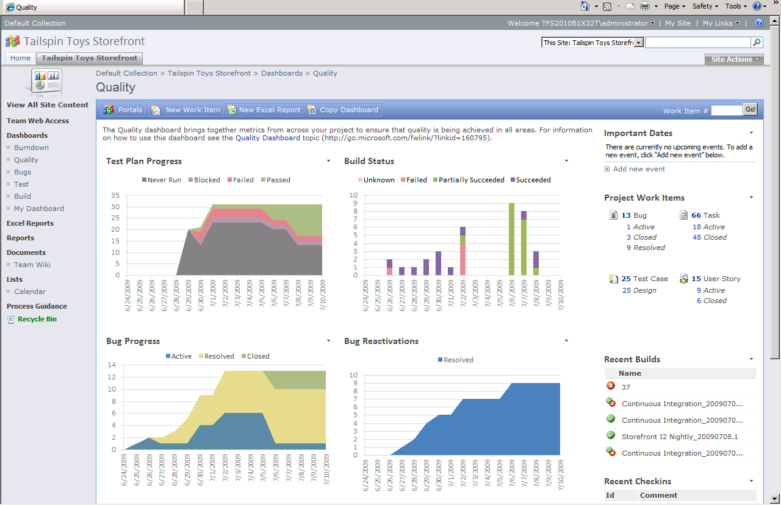
Hotovo?
Jak postupujeme vpřed v testování?
Jaká je celková kvalita?
Jak se nám daří vytvářet denní buildy?
Stíháme opravovat chyby?
Jak kvalitně chyby opravujeme?

Slide 16
Shrnutí
Automatizace buildu
Kontinuální integrace
Automatizované testování
Vytvoření testovacího prostředí
Reportování

Slide 17
© 2010 Microsoft Corporation. All rights reserved. Microsoft, Windows, Windows Vista and other product names are or may be registered trademarks and/or trademarks in the U.S. and/or other countries.
The information herein is for informational purposes only and represents the current view of Microsoft Corporation as of the date of this presentation. Because Microsoft must respond to changing market conditions, it should not be interpreted to be a commitment on the part of Microsoft, and Microsoft cannot guarantee the accuracy of any information provided after the date of this presentation. MICROSOFT MAKES NO WARRANTIES, EXPRESS, IMPLIED OR STATUTORY, AS TO THE INFORMATION IN THIS PRESENTATION.

